Slide 1
NIER: Automata
Nimm Dein Lieblingsspiel aus Aufgabe 1 und untersuche, in welcher Form die 8 "Game Pleasures" nach der Taxonomie von LeBlanc in diesem Spiel umgesetzt werden.
Beantworte außerdem: Welche Elemente des Spiels sind für welche Spielspaßfaktoren verantwortlich und wie wird dies im Spiel umgesetzt? Fasse die Ergebnisse in Form einer kleinen Präsentation zusammen.
Fertige für jedes Game Pleasure maximal 2 Folien mit Stichpunkten und Bildern (Screenshots) an. Bilder sind nicht bei jedem Game Pleasure nötig, wenn du keine findest.
Solltest Du außerdem meinen, dass ein Game Pleasure nicht auf Dein Spiel zutrifft, so begründe dies bitte.

Slide 2
Sensation
Fantasy
Narrative
Challenge
Fellowship
Discovery
Expression
Submission

Slide 3
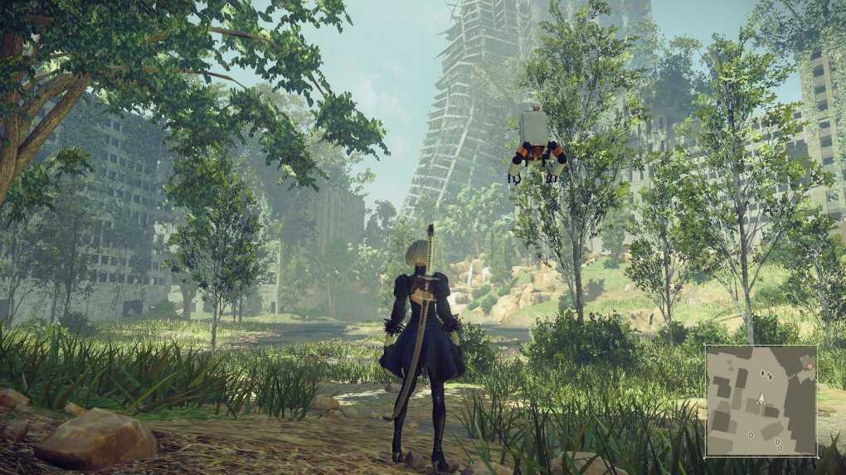
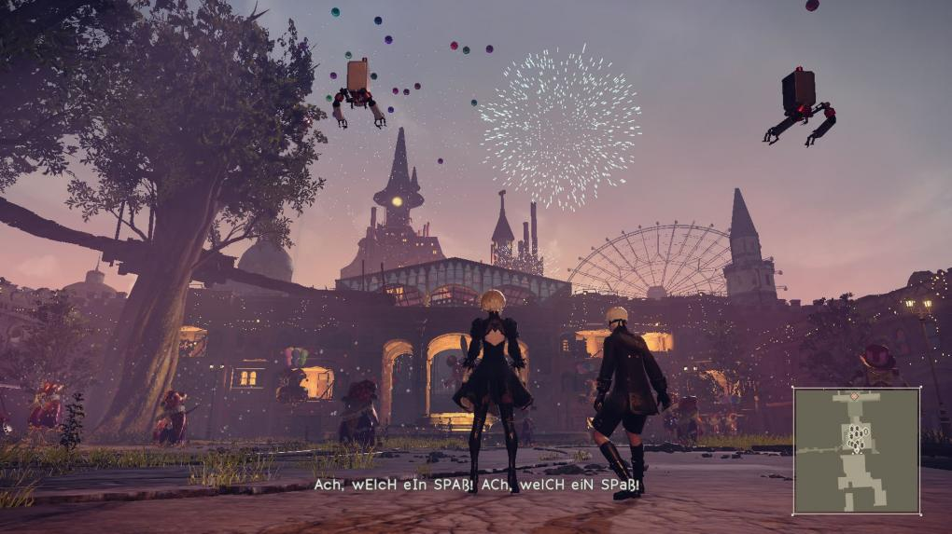
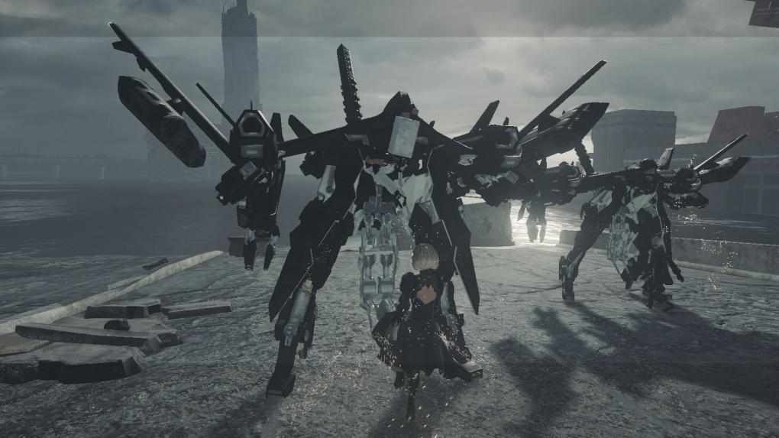
Sensation
Ästhetik

Slide 4
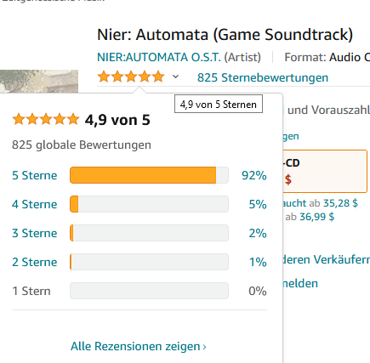
Sensation: Musik
Sehr gute Bewertungen auf Amazon

Slide 5
Sensation: (letzter Zugriff: 21.11.2020 15:50)
  https://www.pcgames.de/screenshots/1020x/2017/03/Nier-Automata-4-pc-games.jpghttps://www.pcgames.de/screenshots/1020x/2017/03/Nier-Automata-6-pc-games.jpg https://www.pcgames.de/Nier-Automata-Spiel-56297/Tests/Review-1222530/galerie/2711662/
  Amazon Rezesion: (letzter Zugriff: 21.11.2020 15:50)
  https://www.amazon.com/Nier-Soundtrack-NIER-AUTOMATA-S-T/dp/B01N7TGP1L

